Slide 1
Длинноволновое инфракрасное излучение

Slide 2
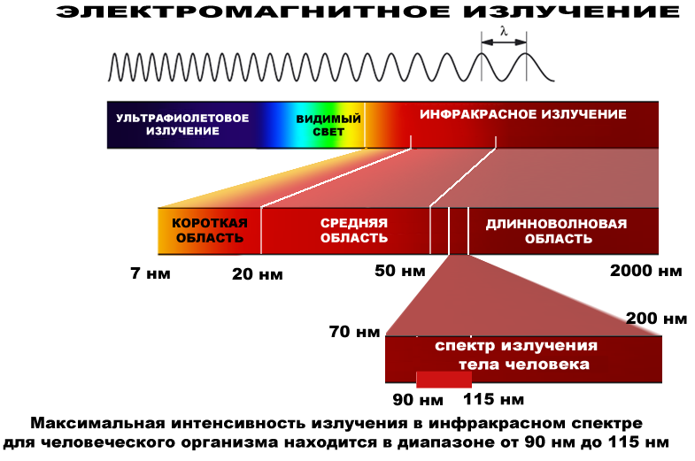
Инфракрасный свет является одним из видов электромагнитного излучения. В ряду излучений он располагается, с одной стороны, после видимого света; с другой стороны, с микроволнами. Длина волны инфракрасного спектра начинается с 0.76 мкн и продолжается до 1000 мкн. При этом волны до 2 мкн относят к коротким инфракрасным волнам, от 2 до 4 мкн – к средним, а свыше 4 мкн (по данным некоторых авторов свыше 5 мкн) к длинным ИК-волнам.

Slide 3
Инфракрасные лучи невидимы человеческим глазом. Они возникают благодаря движению молекул и атомов около своего равновесного положения. Эти движения могут полностью прекратиться только при абсолютном нуле (-273˚С), и, соответственно, только тогда исчезнет невидимое инфракрасное излучение. Так как движение молекул происходит постоянно, то источником инфракрасного излучения является любое тело, в том числе и человек. Особенность лучей инфракрасного диапазона заключается в том, что любой предмет, в том числе и организм человека, не только поглощает или отражает излучение, он сам является его источником. Организм человека имеет максимум излучения в диапазоне 9.3-9.53 мкн.

Slide 4
Инфракрасное излучение – это действующий на человеческий организм фактор окружающей среды. Его действие обусловлено тепловым эффектом. Повышение температуры в результате поглощения тканями инфракрасных лучей вызывает реакции местного (гиперемия, увеличение проницаемости сосудов) и общего характера (интенсификация обмена, терморегуляция и т.д.). Невидимое человеческому глазу, инфракрасное излучение обладает очень сильной тепловой энергией, которая проникает в ткани на глубину до 3-7 сантиметров.

Slide 5
При попадании инфракрасных лучей в человеческий организм на химическом уровне в первую очередь реагируют молекулы воды (как известно, человеческое тело на 70% состоит из воды). Эти активизированные молекулы реанимируют клетки и стимулируют кровообращение, что в конечном итоге не может не отразиться на обмене веществ, т.к. улучшается насыщение клеток организма кислородом. Происходит расщепление жиров и понижается уровень кислотности.

Slide 6
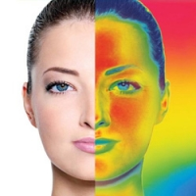
Инфракрасное излучение нашло широкое применение в медицинской практике, косметологии. Это хороший помощник в поддержании здоровья и хорошего настроения, снятия усталости и сохранения работоспособности и бодрости духа.

Slide 7
Лечение при помощи инфракрасного излучения занимает важное место в терапии и лечении во многих странах. Японская медицина, как, например, пишет доктор Ямаяки в своей книге «Инфракрасная терапия» достигла значительных результатов: в диапазоне температуры от 40 до 50˚С снижаются боли при ожогах, сокращается время лечения, остается меньше шрамов, понижается повышенное артериальное давление.

Slide 8
Другие результаты, достигаемые при помощи инфракрасной терапии:
регуляция кровяного давления за счет регулярной стимуляции кровообращения;
быстрое улучшение кратковременной памяти;
устранение нарушений кровообращения в головном мозге;
эффективное влияние на ткани при лечении, что влечет быстрое выздоровление;
значительное улучшение состояния при резком и хроническом артрите, снижение боли;
снижение синдрома менопауз, вызванных обморожениями, нервозностью и депрессией;
дезодорирующее, очищающее, противоядное воздействие;
стимуляция роста и развития;
поддержание баланса в организме, улучшение обмен веществ;
ДИКЛ способствует регулированию уровня насыщенности организма жидкостью;
способствует освобождению организма от вредных веществ: разрушает вредные металлы, токсины и помогает выводить их из организма;
прекращает распространение вредных микробов и грибков в организме;
способствует выработке в организме гормона мелатонина;
инфракрасные лучи согревают наше тело и помогают поддерживать его температуру.

Slide 9
Мелатонин многие медики считают самым сенсационным гормоном. Его вырабатывает шишковидная железа, находящаяся в подкорке головного мозга, размер железы – с горошину. Опыты показали, что мелатонин уменьшает риск заболевания раком, замедляет процесс старения, повышает настроение. Наш организм самостоятельно способен вырабатывать это вещество под воздействием солнечного света. Замечено, что этот процесс наиболее активно происходит именно в утренние часы в лучах восходящего солнца.

